Slide 1
Il Regolamento sul Sistema Nazionale di Valutazione: dall’autovalutazione alla rendicontazione
USR per l’Abruzzo, Aquila: 19 marzo 2014
Damiano Previtali

Slide 2
DPR 28 marzo 2013 n. 80
(G.U. n. 155 del 4 luglio 2013)
IL REGOLAMENTO SUL
SISTEMA NAZIONALE
DI VALUTAZIONE
IN MATERIA DI
ISTRUZIONE E FORMAZIONE

Slide 3
Per non dimenticare

Slide 4
1998
Raccomandazioni al Ministro
espresse da un gruppo di esperti internazionali designati dall'OCSE (“OCSE: Esami delle politiche nazionali dell'istruzione: Italia” Armando 1998 )
Raccomandazione 1: sia istituito un sistema di valutazione … che incentri la sua attività sulla definizione di parametri di valutazione …
Raccomandazione 2: il Governo consideri l'opportunità di istituire un ente indipendente …
Raccomandazione 3: il Governo riesamini il ruolo dell'ispettorato …
Raccomandazione 4: la creazione di un sistema di testing per valutare gli alunni in determinati momenti del corso di studi o in determinate classi …
Raccomandazione 5: i risultati di questa valutazione vengano messi a disposizione dei genitori e della comunità …
Notes:
4

Slide 5
1999
Regolamento per l’autonomia scolastica
DPR 8 marzo 1999 n. 275
Art. 10 c. 1:
"Per la verifica del raggiungimento degli obiettivi di apprendimento e degli standard di qualità del servizio il Ministero della Pubblica Istruzione fissa metodi e scadenze per rilevazioni periodiche. Fino all’istituzione di un apposito organismo autonomo le verifiche sono effettuate dal Centro europeo dell’educazione, riformato a norma dell’art. 21, comma 10 della legge 15 marzo 1997, n. 59".
Notes:
5

Slide 6
2000 “Concorsone”
Concorso selettivo finalizzato ad accertare la preparazione didattico - pedagogica dei docenti in servizio da almeno dieci anni. Nel progetto la qualità della docenza era sostanzialmente riferita alla verifica delle competenze dei docenti che potevano essere premiati con un contributo di 6 milioni di lire l'anno lordi. Fallimento totale!
Notes:
6

Slide 7
2001 decreto 165
“… qualifica dirigenziale per i capi di istituto preposti alle istituzioni scolastiche e educative alle quali e' stata attribuita personalità giuridica ed autonomia a norma dell'articolo 21 della legge 15 marzo 1997, n. 59 …”
Art. 25 comma 1:
“I Dirigenti Scolastici sono inquadrati in ruoli di dimensione regionale e rispondono, in ordine ai risultati, che sono valutati tenuto conto della specificità delle funzioni e sulla base delle verifiche effettuate da un nucleo di valutazione istituito presso l'Amministrazione scolastica regionale, presieduto da un Dirigente e composto da esperti anche non appartenenti all'Amministrazione stessa”.
Notes:
7

Slide 8
2003 SIVADIS prima sperimentazione
N.3 Sperimentazioni: 2.000 Dirigenti Scolastici e circa 250 valutatori.
Monitoraggio INVALSI/SIVADIS, criticità:
“la trasparenza delle procedure e l’oggettività dei criteri, l’omogeneità dell’applicazione in campo nazionale e regionale, la ponderazione delle diverse condizioni operative in cui i dirigenti esercitano il loro ruolo, l’assenza di un quadro comune di dati di riferimento”
Notes:
8

Slide 9
2003
Legge 53/2003
Art. 3. “Valutazione degli apprendimenti e della qualità del sistema educativo di istruzione e di formazione”.
b) ai fini del progressivo miglioramento e dell'armonizzazione della qualità del sistema di istruzione e di formazione, l'Istituto nazionale per la valutazione del sistema di istruzione effettua verifiche periodiche e sistematiche sulle conoscenze e abilità degli studenti e sulla qualità complessiva dell'offerta formativa delle istituzioni scolastiche e formative; in funzione dei predetti compiti vengono rideterminate le funzioni e la struttura del predetto Istituto.
Notes:
9

Slide 10
2004
Decreto Legislativo 286/2004
Con il Decreto legislativo 286 del 19 novembre 2004, si mette un punto di riferimento chiaro attraverso l’Istituzione del Servizio nazionale di valutazione del sistema educativo di istruzione e di formazione, da qui in avanti: INVALSI.
Il decreto all’articolo 3 definisce i “Compiti dell'Istituto”.
Notes:
10

Slide 11
Direttiva del Ministro della Funzione Pubblica per il BS
(17 febbraio 2006)
la dimensione contabile, in quanto può integrare e rivitalizzare il sistema di rendicontazione;
la dimensione comunicativa, in quanto può dare spazio e contenuti ai portatori di interesse;
la dimensione della responsabilità politica, in quanto determina trasparenza e visibilità delle scelte effettuate;
la dimensione del funzionamento, in quanto responsabilizza l’amministrazione sulla sostenibilità della spesa e sulla sua collocazione;
la dimensione strategica ed organizzativa, in quanto permette di leggere i processi di pianificazione, programmazione e controllo con possibilità di riorientamento delle scelte;
la dimensione professionale, in quanto orienta l’organizzazione del lavoro, fornendo nuove occasioni di motivazione e di responsabilità degli operatori.

Slide 12
2009
Legge n. 15 del 4 marzo 2009
d.lgs n. 150 del 27 ottobre 2009
Commissione per la valutazione, la trasparenza e l’integrità delle amministrazioni pubbliche (CIVIT)
ciclo di gestione della performance, mirato a supportare una valutazione delle amministrazioni e dei dipendenti volta al miglioramento e al riconoscimento del merito;
selettività nell’attribuzione dei premi;
rafforzamento delle responsabilità dirigenziali e riforma della contrattazione collettiva;
procedura semplificata per le sanzioni disciplinari, con la definizione di un catalogo di infrazioni.
Notes:
12

Slide 13
2010: Sperimentazione VALORIZZA
Il MIUR promuove una sperimentazione finalizzata a “individuare e premiare gli insegnanti meritevoli di generale e comprovato apprezzamento professionale” (“metodo reputazionale”).
La scelta dei docenti “meritevoli” è affidata ad un nucleo di valutazione interno: a) conoscenza diretta dei concorrenti da parte dei valutatori; b) documentazione prodotta dai candidati (questionari di autovalutazione e curriculum vitae); c) parere espresso dai genitori degli alunni (questionari); d) parere espresso dagli stessi alunni negli ultimi due anni di scuola media superiore (questionari).
Il 25% degli insegnati ritenuti meritevoli, hanno avuto in premio uno stipendio in più.

Slide 14
2010/2013 VSQ Valutazione per lo Sviluppo della
Qualità delle scuole. Sperimentazione con 77 scuole …
2012-13
Calcolo del valore aggiunto contestuale a partire dalle prove standardizzate di comprensione testo e di matematica di III media, a cura dell’Invalsi
2010-11
Calcolo del valore aggiunto contestuale a partire dalle prove standardizzate di comprensione testo e di matematica in I media, a cura dell’Invalsi
2011-12
Report sulle scuole da parte dei team di osservatori
Definizione ed esecuzione delle azioni di miglioramento, a cura dell’Indire
Visite di osservazione da parte di ispettori e osservatori esterni per la verifica del buon funzionamento delle scuole, a cura del Ministero dell’Istruzione
Visite di osservazione da parte di ispettori e osservatori esterni per la verifica del buon funzionamento delle scuole, a cura del Ministero dell’Istruzione
Assegnazione della prima tranche dei premi
Assegnazione dei premi finali

Slide 15
2012/2015 Vales: Valutazione e sviluppo
La valutazione delle scuole e dei dirigenti scolastici
PRIMA ANNUALITA’ 2012-13
- Autovalutazione con riferimenti comuni e dati comparati per Rapporto di Autovalutazione.
- Visite alle istituzioni scolastiche da parte dei Nuclei di Valutazione sulla base di un protocollo d’osservazione e validazione del Rapporto.
- Definizione obiettivi, indicatori , risultati attesi dal Piano di Miglioramento e negoziazione/assegnazione USR
SECONDA E TERZA ANNUALITA’ 2013-14 e 2014-15
Sviluppo Piano di Miglioramento
Monitoraggio (con brevi visite periodiche e raccolta sistematica varie informazioni)
Valutazione finale in relazione al Piano e ai risultati raggiunti

Slide 16

IL “SISTEMA” DI VALUTAZIONE
IN ITALIA …
PER NON DIMENTICARE

Slide 17
DPR 28 marzo 2013 n. 80
REGOLAMENTO SNV
Ai fini dell’articolo 2 (miglioramento)
il procedimento di valutazione delle istituzioni scolastiche si sviluppa, in modo da valorizzare il ruolo delle scuole nel processo di autovalutazione, sulla base dei protocolli di valutazione e delle scadenze temporali

Slide 18
ART. 6
(Procedimento di valutazione)
Ai fini dell’articolo 2 (miglioramento) il procedimento di valutazione delle istituzioni scolastiche si sviluppa, in modo da valorizzare il ruolo delle scuole nel processo di autovalutazione, sulla base dei protocolli di valutazione e delle scadenze temporali … nelle seguenti fasi:
a) autovalutazione delle istituzioni scolastiche
b) valutazione esterna
c) azioni di miglioramento
d) rendicontazione sociale delle istituzioni scolastiche

Slide 19
LA LOGICA
DATI
COMPARAZIONE/MODELLI COMUNI
I dati sono numeri discreti, fotografano un fatto o un evento, vengono ricavati dall’osservazione diretta o da misurazioni e non hanno significato per se stessi.
I dati iniziano ad essere interessanti quando hanno possibilità di comparazioni e di modelli comuni di riferimento

Slide 20
DATI
COMPARAZIONE/MODELLI COMUNI
INFORMAZIONI
CONTESTO/AUTOVALUTAZIONE
I dati divengono informazioni quando vengono collocati in un contesto. Le informazioni si originano dai dati attraverso la contestualizzazione , la categorizzazione, l’elaborazione, la correzione e la sintesi, tipica dei processi di autovalutazione.

Slide 21
DATI
COMPARAZIONE/MODELLI COMUNI
INFORMAZIONI
CONTESTO/AUTOVALUTAZIONE
CONOSCENZE
TRASFORMAZIONE/MIGLIORAMENTO
La conoscenza dei dati e delle informazioni avviene attraverso il confronto, la comunicazioni fra le persone in una organizzazione orientata alla trasformazione e al miglioramento

Slide 22
Argyris e Schon
Si parla di organizzazioni che apprendono quando i risultati individuali sono incorporati in una memoria organizzativa
Crossan
Ciò che un individuo apprende deve essere inserito in un insieme di routine e pratiche proprie dell’organizzazione
Kim
La struttura organizzativa richiede uno scambio tra individui e una condivisione di modelli mentali. In questo caso la struttura è influenzata ed influenza gli individui

Slide 23
TRE REGOLE
“Per cambiare dobbiamo percepire la necessità del cambiamento(consapevolezza)
Per cambiare dobbiamo condividere il cambiamento (partecipazione)
Per cambiare dobbiamo comprenderne il beneficio (convenienza)”

Slide 24
Tre consapevolezze

Slide 25
PRIMA CONSAPEVOLEZZA
“La bontà di un’istituzione (scuola),
in ultima analisi,
dipende sempre dalla qualità dei suoi membri
e dei suoi capi (d’istituto),
ma non vi è dubbio che rigidi ordinamenti
(mancanza di autonomia)
possono frustrare e obliterare
generosi doti di buona volontà
e di energie umane”
(Parafrasato da Carlo Maria Cipolla 1988)
Notes:
25

Slide 27
SECONDA CONSAPEVOLEZZA
“È una concezione della valutazione
come strumento di sviluppo:
in gergo scolastico formativa”
P. Romei, L’autonomia delle scuole. RISA, Roma 2001, p.66.
Notes:
27

Slide 28
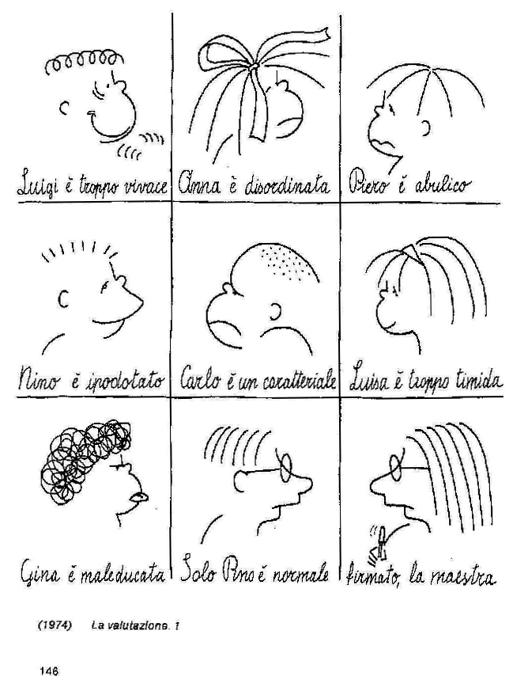
Gli studenti

Slide 29
Talis

Slide 30
TERZA CONSAPEVOLEZZA
Una migliore qualità dell’educazione dipende innanzitutto dal miglioramento dei sistemi di reclutamento e di formazione degli insegnanti, oltre che dal loro status sociale e dalle condizioni nelle quali debbono lavorare; essi, infatti, non potranno dare le risposte che ci si aspetta da loro se non possiedono le conoscenze e le competenze, le qualità personali, le possibilità professionali e le motivazioni necessarie.
Jaques Delors, Nell’educazione un tesoro. Rapporto all’UNESCO della Commissione Internazionale sull’Educazione per il Ventunesimo Secolo, Roma, Armando, 1997, p. 133.
Notes:
30

Slide 31
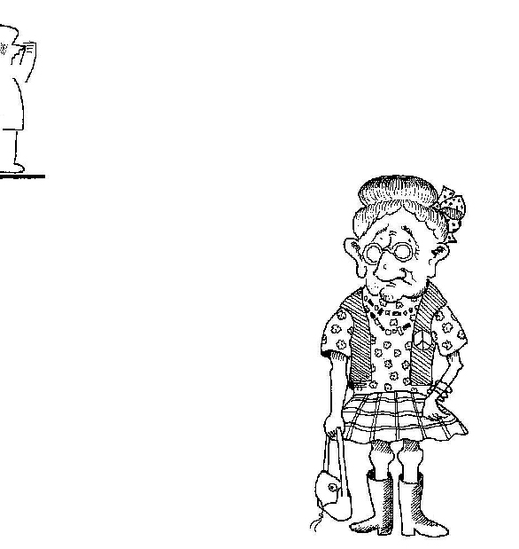
I docenti
Blocco contratto fino a dicembre 2014
Drastica riduzione del Fondo di Istituto
Totale mancanza di prospettive …

Slide 32
Indicazioni per il Curricolo 2013
Scuola Costituzione Europa
La scuola italiana, statale e paritaria, svolge l’insostituibile funzione pubblica assegnatale dalla Costituzione della Repubblica, per la formazione di ogni persona e la crescita civile e sociale del Paese.
Contribuisce a “rimuovere gli ostacoli di ordine economico e sociale, che, limitando di fatto la libertà e l’eguaglianza dei cittadini, impediscono il pieno sviluppo della persona umana e l’effettiva partecipazione di tutti i lavoratori all’organizzazione politica, economica e sociale del Paese” (articolo 3).

Slide 33
Divari di apprendimento in Matematica e Scienze in terza media a parità di altre condizioni
(differenza di punteggio nelle prove standardizzate)
Rimuovere gli ostacoli

Slide 34
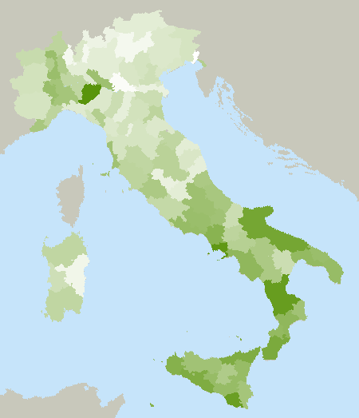

    Rimuovere gli ostacoli
Il colore più scuro segnala una più omogenea composizione sociale delle classi
Fonte: elaborazione su dati INVALSI

Slide 35
Rimuovere gli ostacoli
Obiettivo 2010 (2020)
Fonte: Eurostat (Labour Force Survey), 2008
35

Slide 36
Rimuovere gli ostacoli
I dati INVALSI: i livelli di apprendimento - 2013
Notes:
Il quadro che emerge è quello di una tendenziale divaricazione delle differenze interne
l’operare del sistema scolastico non sembra in grado di contrastare tali divari, che risultano anzi acuiti col progredire della carriera scolastica degli alunni. Emblematico è peraltro anche il dato del Centro, che parte da una situazione di vantaggio relativo, grazie anche ad una composizione della popolazione studentesca che lo favorisce soprattutto in termini di background familiare e che vede poi peggiorare nettamente la propria situazione.

Slide 37
Il SNV punta sull’autovalutazione e sul miglioramento della singola Istituzione scolastica dentro una cornice comune di riferimento
la rendicontazione pubblica generale (rapporto Invalsi) oggi punta esclusivamente e peculiarmente sui dati di apprendimento di Italiano e matematica
DOMANDA
Le scuole hanno dati positivi che possono portare a evidenza pubblica e che possono liberare nuove energie e nuove considerazioni nel paese? (Cfr approccio ai dati nel RA)

Slide 38
UNA CORNICE DI RIFERIMENTO

Slide 39
VALeS: cornice di riferimento/idea di scuola
VINCOLI E OPPORTUNITA’
Contesto e risorse
Ambiente organizzativo
Pratiche educative e didattiche
Esiti formati ed educativi
IMPATTI

Slide 40
ESITI | INDICATORI | DATI | SCUOLA
Successo scolastico | 1. Esiti degli scrutini (studenti ammessi alla classe successiva, per anno di corso) | Scuola in chiaro | Scuole secondarie I e II grado
 | 2. Studenti diplomati per votazione conseguita all’esame | Scuola in chiaro | Scuole secondarie I e II grado
 | 3. Studenti che hanno abbandonato gli studi in corso d’anno | Scuola in chiaro | Tutte
 | 4. Studenti trasferiti (in entrata e uscita) in corso d’anno | Scuola in chiaro | II ciclo
Competenze e equità | 5. Esiti delle prove INVALSI e confronto con i dati regionali e nazionali | Invalsi | Tutte
 | 6. Differenze nel punteggio rispetto a scuole con contesto socio economico e culturale simile | Invalsi | Tutte
 | 7. Varianza interna alle classi e fra le classi | Invalsi | Tutte
 | 8. Alunni collocati nei livelli più bassi (1 e 2) sia in italiano sia in matematica | Invalsi | Tutte
Risultati a distanza | 9. Risultati negli ordini di scuola a seguito | Scuola in chiaro | Tutte
 | 10. Esperienze lavorative e stage | Scuola in chiaro | II ciclo
 | 11. Prosecuzione degli studi (diplomati che si sono immatricolati all’università) | Scuola in chiaro | II ciclo
 | 12. Successo negli studi (crediti conseguiti dai diplomati nel I e II anno di università) | Scuola in chiaro | II ciclo

Slide 41
In ambito internazionale lo stile di leadership ad oggi più accreditato è for learning (Swaffield e Mac Beath 2009)
I cinque principi fondanti:
La leadership mantiene il focus sull’apprendimento
La leadership crea un ambiente favorevole per l’apprendimento
Le pratiche della leadership per l’apprendimento richiedono la condivisione della leadership
Il dialogo è centrale per la leadership per l’apprendimento
La leadership per l’apprendimento implica il render conto del proprio operato

Slide 42
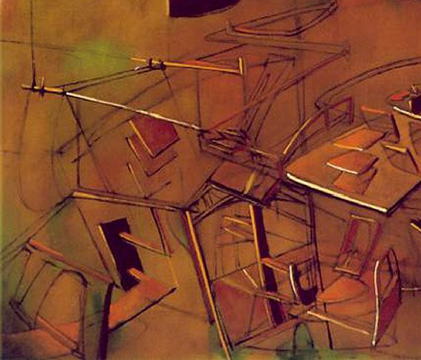
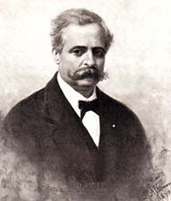
“Per me la garanzia di una buona scuola è:
un buon Direttore”
(Francesco De Santis:
Discorso al Parlamento 1874)

Slide 43
Gli strumenti

Slide 44
Autovalutazione delle istituzioni scolastiche
DPR 28 marzo 2013 n. 80
Art. 6 comma 1 lettera a.
analisi e verifica del proprio servizio sulla base dei dati resi disponibili dal sistema informativo del Ministero, delle rilevazioni sugli apprendimenti e delle elaborazioni sul valore aggiunto restituite dall'Invalsi, oltre a ulteriori elementi significativi integrati dalla stessa scuola;
elaborazione di un rapporto di autovalutazione in formato elettronico, secondo un quadro di riferimento predisposto dall’Invalsi, e formulazione di un piano di miglioramento;

Slide 45
In prospettiva
Fascicolo Scuola in chiaro 2. Dati prove Invalsi 3. Questionario scuola 4. Questionari di percezione
Strumenti di autovalutazione della scuola
RAPPORTO DI AUTOVALUTAZIONE DELLA/SULLA SCUOLA

Slide 46
1. ANALISI DELLA SITUAZIONE | Il RA è sostanzialmente composto da due parti. Nella prima parte si chiede al dirigente di selezionare una serie di informazioni e di dati per leggere la propria situazione e per definire, nella seconda parte, gli obiettivi di miglioramento.
2. OBIETTIVI DI MIGLIORAMENTO

Slide 47
1. ANALISI
ANALISI | CONTESTO
 | CONTESTO e RISORSE | Analisi della situazione in forma descrittiva e attraverso l’individuazione degli elementi essenziali caratterizzanti il contesto di riferimento.
 | PROCESSI
 | AMBIENTE ORGANIZZATIVO PRATICHE EDUCATIVE E DIDATTICHE | Analisi della situazione attraverso scale di valutazione e analisi dei punti di forza e di debolezza, con la documentazione di dati ed evidenze, per i due punti ritenuti più forti e per i due ritenuti più deboli.
 | ESITI
 | ESITI FORMATIVI e EDUCATIVI | Analisi della situazione attraverso le evidenze e i dati a disposizione all’interno di una matrice comune.

Slide 48
2. OBIETTIVI
Quali obiettivi per il miglioramento? Quali sono i risultati attesi per i prossimi anni? Quali indicatori? Benchmark e target? Perché questi obiettivi in relazione alle risultanze dell’autovalutazione?
OBIETTIVO | INDICATORE | DATI
 |  | Attuale | Valori di Riferimento (benchmark) | Risultato atteso (target) | Risultato (finale a seguito P. di M.)
1 (esiti…)
2 (esiti…)
3 (processi…)
4 (processi…)
Motivare il collegamento fra obiettivi individuati e risultanze interne all’autovalutazione

Slide 49
Valutazione esterna
DPR 28 marzo 2013 n. 80
Art. 6 comma 1 lettera b.
1) individuazione da parte dell’Invalsi delle situazioni da sottoporre a verifica, sulla base di indicatori di efficienza ed efficacia
previamente definiti dall’Invalsi medesimo;
2) visite dei nuclei di cui al comma 2, secondo il programma e i protocolli di valutazione adottati dalla conferenza ai sensi dell’articolo 2, comma 5;
3) ridefinizione da parte delle istituzioni scolastiche dei piani di miglioramento in base agli esiti dell’analisi effettuata dai nuclei;

Slide 50
Azioni di miglioramento
DPR 28 marzo 2013 n. 80
Art. 6 comma 1 lettera c.
Definizione e attuazione da parte delle istituzioni scolastiche degli interventi migliorativi anche con il supporto dell’Indire o attraverso la collaborazione con università, enti di ricerca, associazioni professionali e culturali

Slide 51
Rendicontazione sociale
DPR 28 marzo 2013 n. 80
Art. 6 comma 1 lettera d.
Pubblicazione, diffusione dei risultati raggiunti, attraverso indicatori e dati comparabili, sia in una dimensione di trasparenza sia in una dimensione di condivisione e promozione al miglioramento del servizio con la comunità di appartenenza.

Slide 52
Come caratterizzare la rendicontazione sociale allo specifico della scuola?

Slide 53
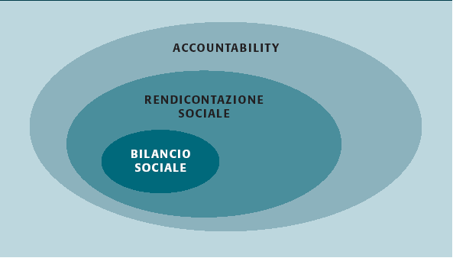
Dall’accountability al Bilancio sociale

Slide 54
Il bilancio sociale come immagine collettiva: rappresenta il bisogno della scuola di avere uno strumento per darsi un’identità e diffonderla. Dentro questa forma non è tanto importante la condivisione dell’identità quanto la sua diffusione. Pertanto molta cura sarà data all’opuscolo del bilancio sociale …
Le forme del BS: 1

Slide 55
Il bilancio sociale come comunicazione: rappresenta il bisogno della scuola di curare le forme di comunicazione e di rivolgerle in modo particolare ai propri stakeholder. In questo caso la comunicazione è mirata e tende a rafforzare le alleanze con alcuni particolari portatori di interessi. Qui la pubblicazione del bilancio sociale è opportuno risulti ben curata e soprattutto ben definita nelle parti di particolare interesse per gli stakeholder.
Le forme del BS: 2

Slide 56
Il bilancio sociale come partecipazione: rappresenta il bisogno della scuola di trovare forme e strumenti per sviluppare legami con i propri stakeholder. Qui l’attenzione non è posta in modo esclusivo sul passaggio di informazioni, bensì sulla partecipazione diretta. La presenza collaborativa degli stakeholder e il loro contributo alla realizzazione del bilancio sociale è l’elemento di qualità. La pubblicazione risulta secondaria rispetto al processo, anzi la stessa pubblicazione ha lo scopo di rafforzare il processo di partecipazione.
Le forme del BS: 3

Slide 57
Il bilancio sociale come organizzazione strategica: rappresenta il bisogno della scuola di ridefinire la propria organizzazione. Il bilancio sociale è uno strumento che implica un’idea di scuola, di conseguenza quest’idea prima deve essere nell’organizzazione del servizio e solo dopo può trovare pubblica evidenza attraverso il bilancio sociale. La stessa pubblicazione cerca di dare una rappresentazione effettiva del servizio scolastico anche con elementi di criticità ed obiettivi di miglioramento.
Le forme del BS: 4

Slide 58
Il bilancio sociale come responsabilità ed etica sociale: rappresenta il bisogno della scuola di contribuire alla crescita della comunità. Questa forma è attenta ai precedenti passaggi, ma non è piegata in modo esclusivo su questi. L’obiettivo prioritario è realizzare la propria missione ma dentro un contesto di appartenenza. In questa prospettiva si cresce se si cresce insieme, e il bilancio sociale è uno strumento per rendere conto con responsabilità del percorso svolto. Qui potrebbe essere definito: bilancio di ricaduta sociale.
Le forme del BS: 5

Slide 59
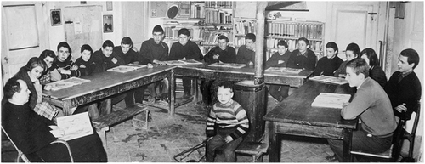
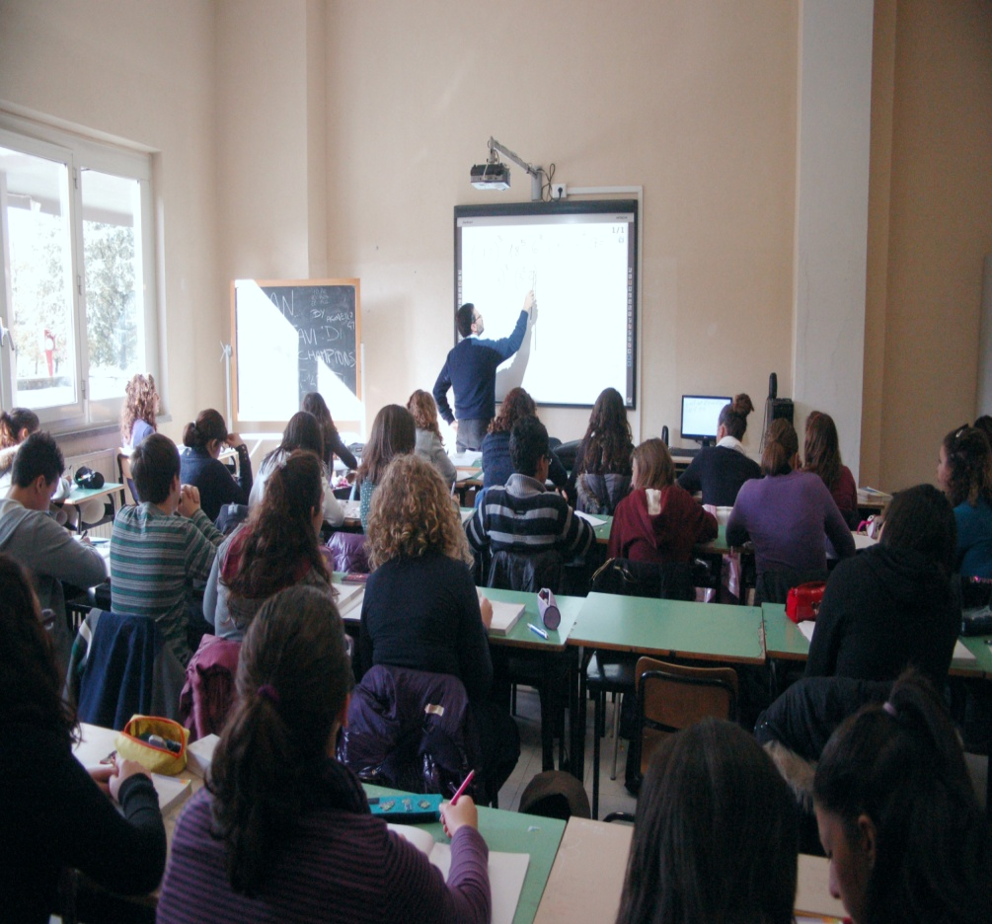
“Proponi uno scopo,
ma che sia grande”
(Don Milani)

Slide 60



Slide 61



Slide 62





Slide 63






Slide 64



